Slide 1

‏عمارة الذرة: الترتيب الإلكتروني وإلكترونات التكافؤ
‏رحلة علمية لاكتشاف أسرار الاستقرار الكيميائي

Slide 2

‏نشاط المبنى والاستقرار: أيهما أكثر استقراراً؟
‏المبنى المكتمل (الأيمن)
‏يبدو أكثر استقراراً وتوازناً.
‏السبب؟
‏الأشياء في الطبيعة تميل إلى الاستقرار عندما تكون مكتملة.
‏ماذا يحتاج المبنى غير المكتمل؟
‏يحتاج إلى «وحدات بناء» ليكتمل ويستقر.
‏تماماً كالمباني، الذرات التي مستواها الخارجي غير مكتمل تسعى للوصول إلى الاستقرار بإكمال مستوى طاقتها الخارجي!

Slide 3
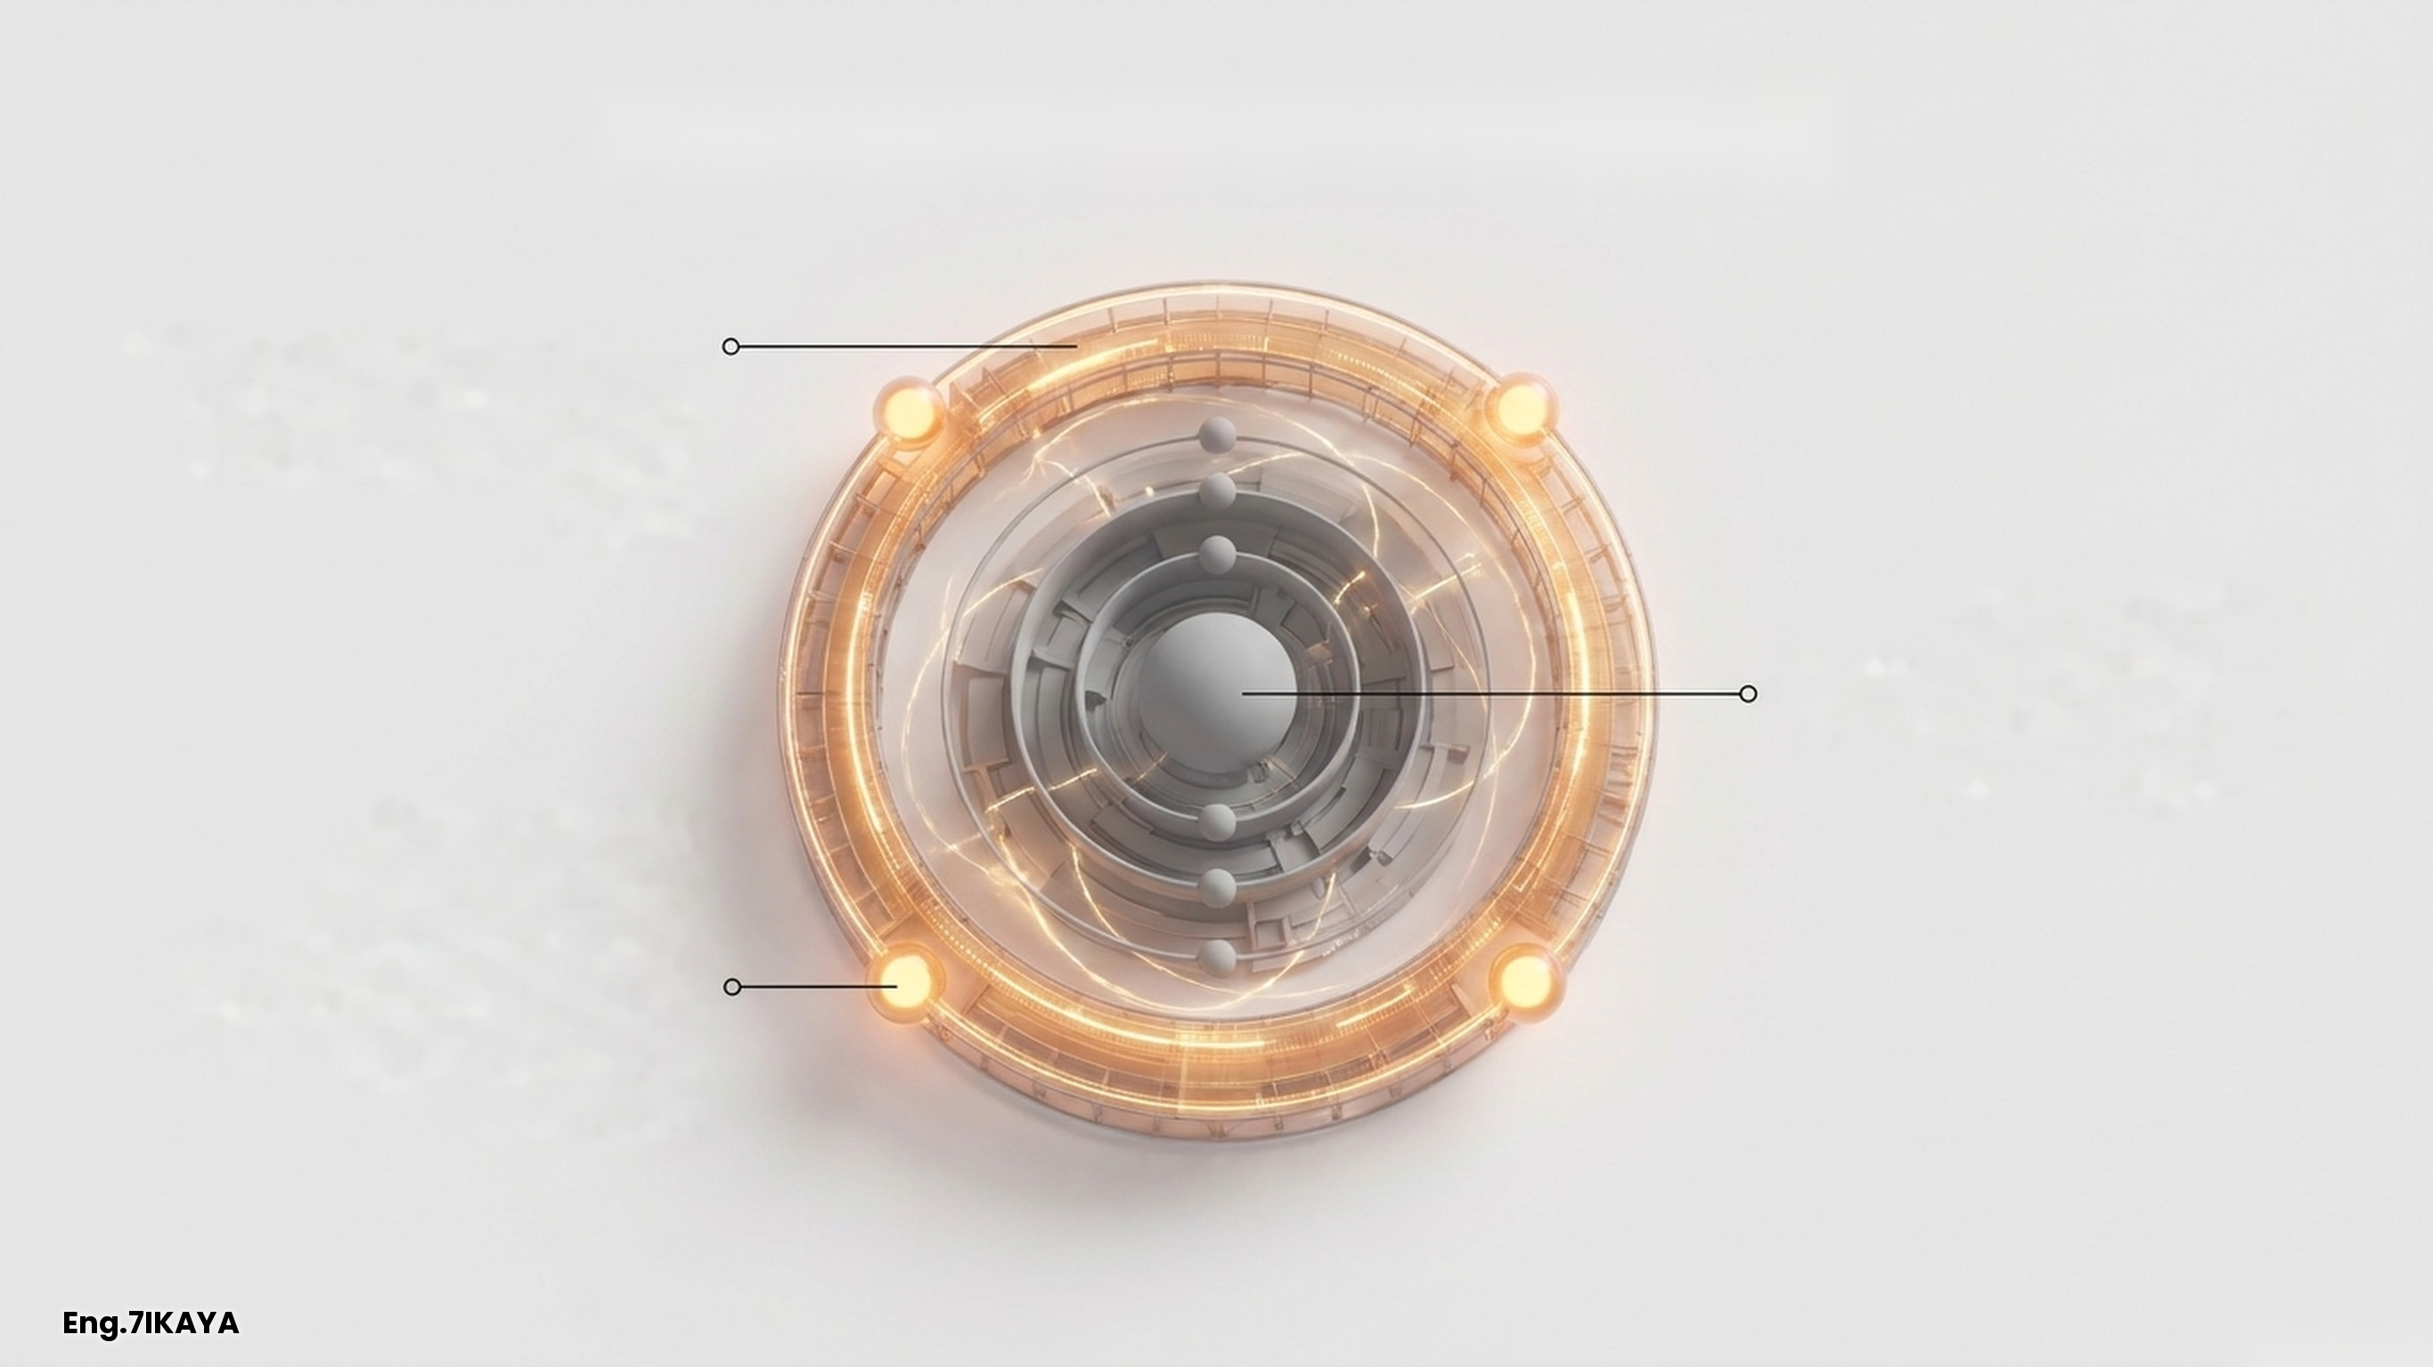
‏تشريح الذرة: أين يحدث التفاعل؟
‏مستوى التكافؤ (Valence Shell):
‏مستوى الطاقة الخارجي للذرة الذي تُفقد منه الإلكترونات أو تنتقل إليه في التفاعل الكيميائي.
‏التكافؤ (Valency):
‏عدد الإلكترونات التي تفقدها أو تكتسبها أو تشارك بها الذرة للوصول إلى حالة الاستقرار الإلكتروني.
‏إلكترونات التكافؤ
‏(Valence Electrons):
‏الإلكترونات الموجودة في أعلى مستوى طاقة في الذرة، وهي «العمال» المسؤولون عن التفاعل والارتباط مع الذرات الأخرى.

Slide 4
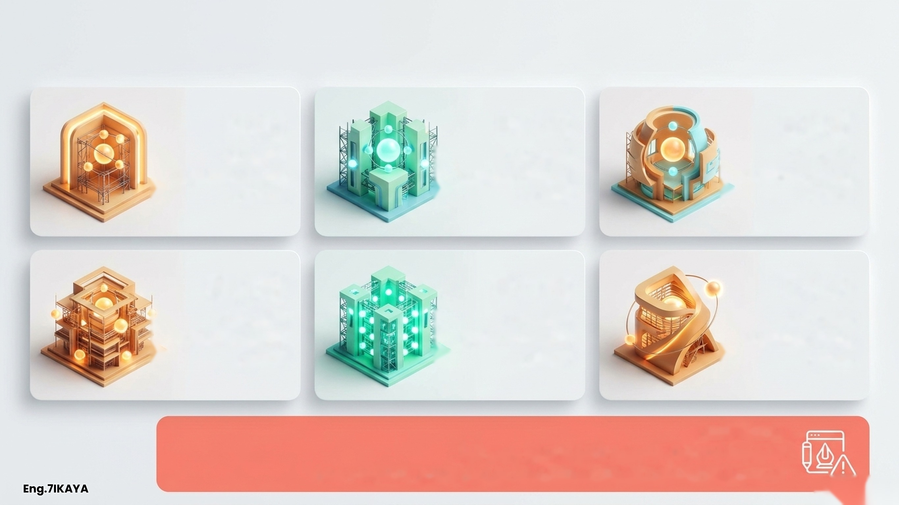
‏حل تمرين (1): إلكترونات التكافؤ والتكافؤ
Li (1)
Be (2)
B (13)
‏الترتيب: 2,1
‏إلكترونات التكافؤ: 1
‏التكافؤ: 1
‏الترتيب: 2,2
‏إلكترونات التكافؤ: 2
‏التكافؤ: 2
‏الترتيب: 2,3
‏إلكترونات التكافؤ: 3
‏التكافؤ: 3
N (15)
O (16)
F (17)
‏الترتيب: 2,5
‏إلكترونات التكافؤ: 5
‏التكافؤ: 3
‏الترتيب: 2,6
‏إلكترونات التكافؤ: 6
‏التكافؤ: 2
‏الترتيب: 2,7
‏إلكترونات التكافؤ: 7
‏التكافؤ: 1
‏ملاحظة هامة:
‏تكافؤ عناصر المجموعة (14) مثل الكربون متغير وليس ثابتاً.
‏لا يُذكر تكافؤ عناصر المجموعة (18) الغازات النبيلة لأن مستواها الخارجي ممتلئ ومستقر.

Slide 5
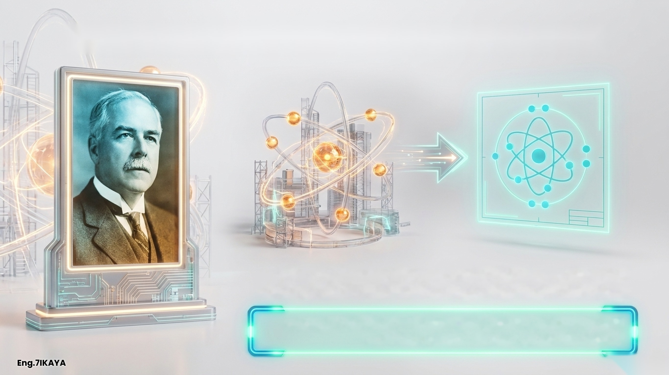
‏المهندس الأعظم: جيلبرت نيوتن لويس (Gilbert N. Lewis)
‏كيف يمكننا رسم هيكل الذرة دون رسم دوائر معقدة في كل مرة؟
‏في عام 1916، ابتكر العالم الأمريكي لويس «مخطط البناء» الأذكى في الكيمياء.
‏الترتيب الإلكتروني النقطي (Lewis Structure): الأشكال التي توضح إلكترونات التكافؤ في صورة نقاط على رمز ذرة العنصر.

Slide 6
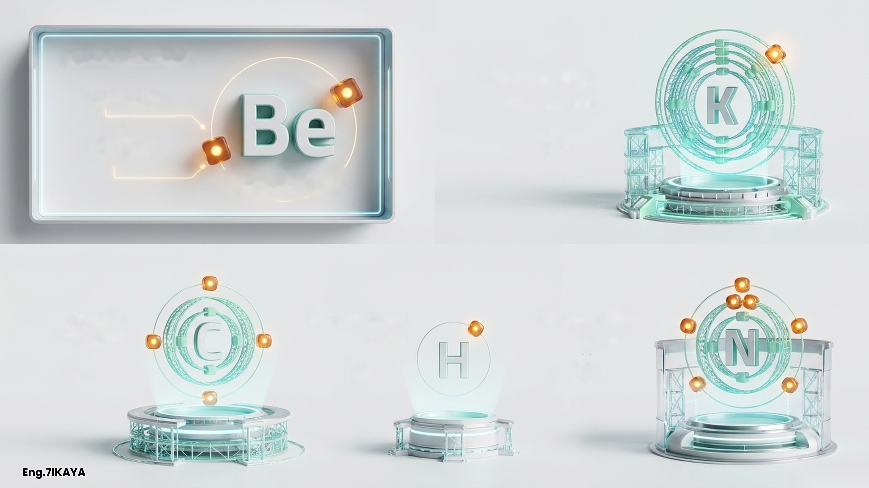





‏حل تمرين (2): الترتيب الإلكتروني النقطي
‏القاعدة/المثال
‏البوتاسيوم (K)
‏الترتيب: 2,2
‏الترتيب: 2,8,8,1
‏بريليوم
‏الكربون (C)
‏الهيدروجين (H)
‏النيتروجين (N)
‏الترتيب: 2,4
‏الترتيب: 1
‏الترتيب: 2,5

Slide 7

‏الهدف الأسمى: قاعدة الثمانية (The Octet Rule)
‏(ثمانية إلكترونات = استقرار الغاز النبيل)
‏معظم الذرات تبحث عن «الكمال المعماري».
‏ميل ذرة العنصر إلى فقد أو اكتساب أو مشاركة إلكترونات مستوى التكافؤ للوصول إلى ثماني إلكترونات لتحقيق حالة الاستقرار المشابهة للغاز النبيل.

Slide 8
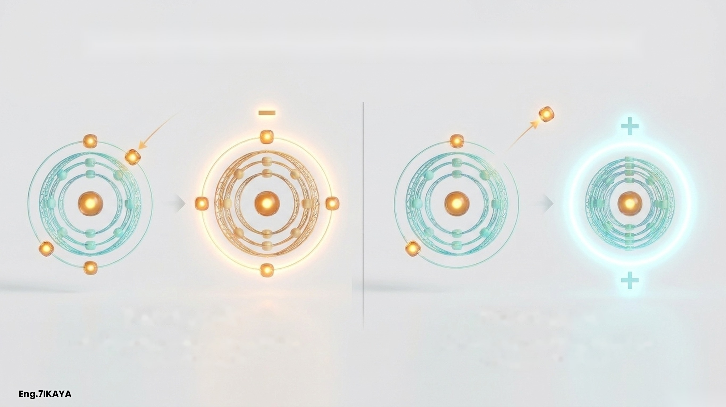
‏آليات الوصول للاستقرار: الكاتيونات والأنيونات
‏الأنيون (Anion)
‏الكاتيون (Cation)
‏ذرة العنصر عندما تكتسب إلكتروناً أو أكثر.
‏تُنتج أيونات سالبة (−).
‏ذرة العنصر عندما تفقد إلكتروناً أو أكثر.
‏تُنتج أيونات موجبة (+).

Slide 9
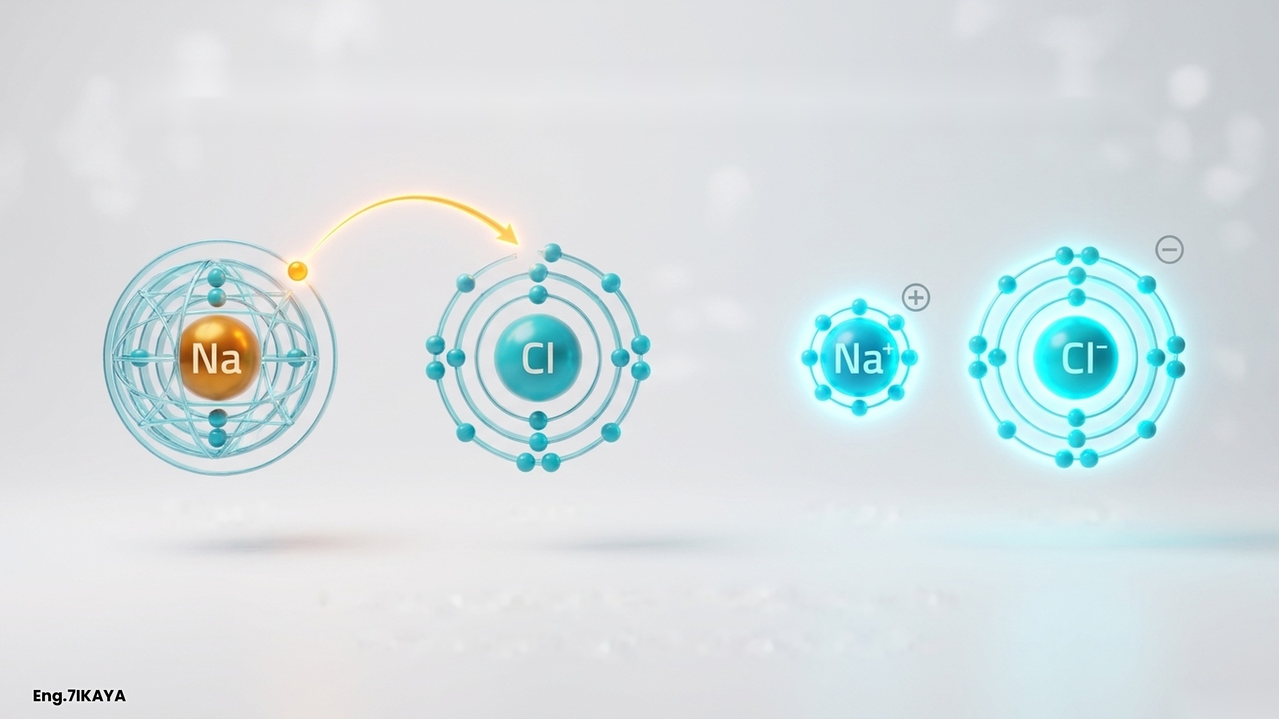
‏دراسة حالة: تكوين ملح الطعام (الصوديوم والكلور)
Na (2,8,1)
Cl (2,8,7)
Na⁺ (2,8)
Cl⁻ (2,8,8)
‏ذرة الصوديوم (‎Na: 2,8,1‎) ← كاتيون الصوديوم (‎Na⁺‎: 2,8‎)
‏ذرة الكلور (‎Cl: 2,8,7‎) ← أنيون الكلوريد (‎Cl⁻‎: 2,8,8‎)

Slide 10
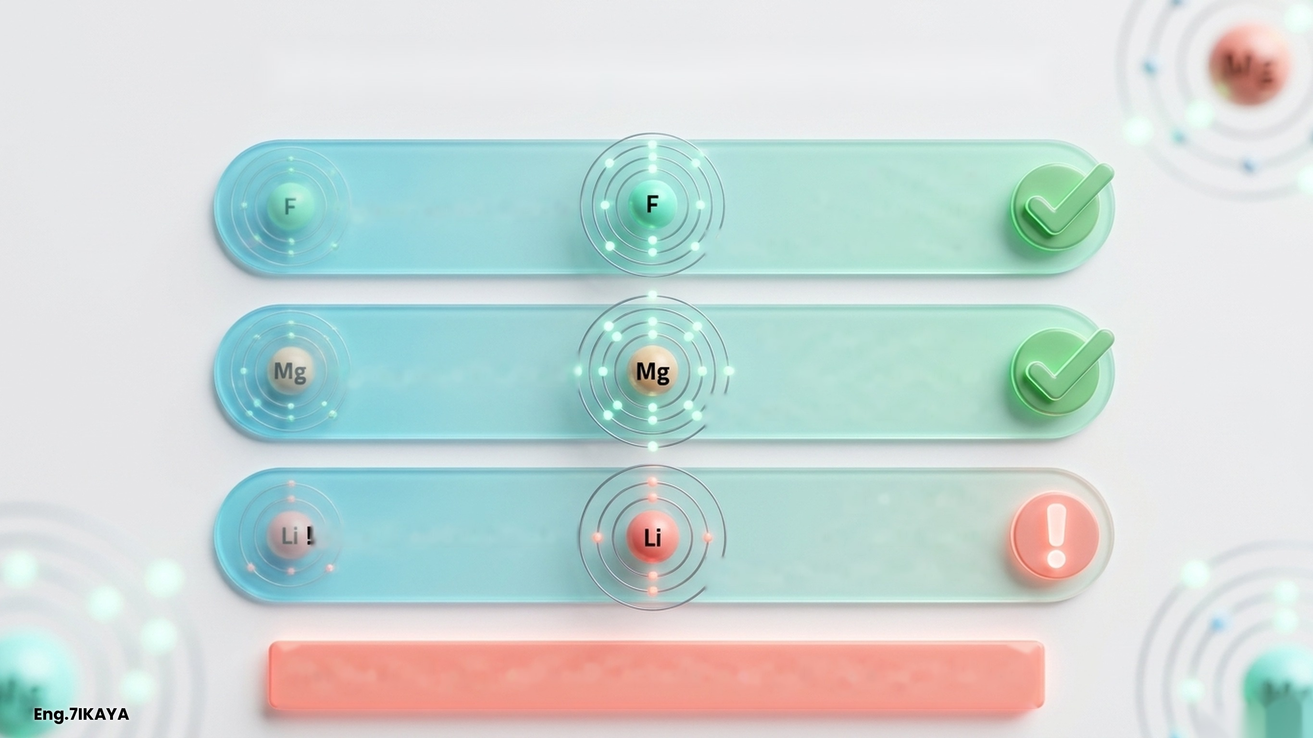



‏التحقق من الجودة المعمارية (تمرين 3)
‏الفلور (_{‎9}F‎)
‏قاعدة الثمانية: يحقق
‏الترتيب النقطي:
‏للوصول للاستقرار: يكتسب إلكتروناً واحداً
‏المغنيسيوم (_{‎12}Mg‎)
‏قاعدة الثمانية: يحقق
‏الترتيب النقطي:
‏للوصول للاستقرار: يفقد إلكترونين
‏الليثيوم (_{‎3}Li‎)
‏قاعدة الثمانية: لا يحقق!
‏الترتيب النقطي:
‏للوصول للاستقرار: يفقد إلكتروناً واحداً
‏لماذا لا يحقق الليثيوم قاعدة الثمانية رغم استقراره؟

Slide 11
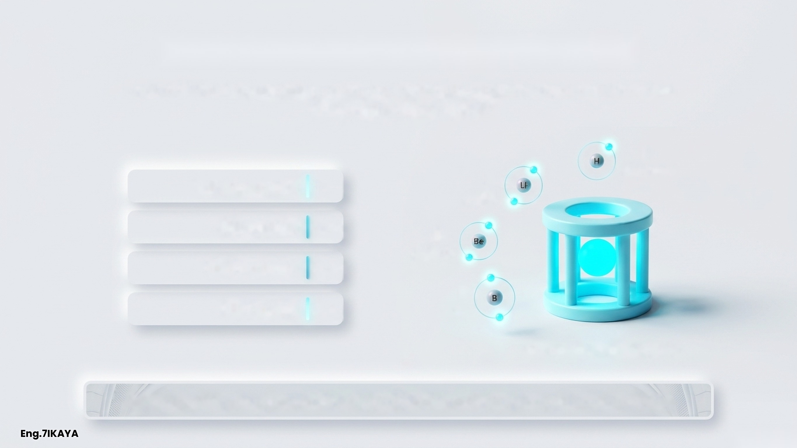
‏المتمردون على القاعدة: استثناءات الثمانية
‏بعض العناصر الصغيرة لا تحتاج إلى 8 إلكترونات، بل تكتفي بإلكترونين فقط لتشابه أقرب غاز نبيل وهو الهيليوم (_{‎2}He‎).
‏H
‏هيدروجين
‏الهيدروجين (H)
1
‏Li
‏ليثيوم
‏الليثيوم (Li)
2,1
‏Be
‏بريليوم
‏البريليوم (Be)
2,2
‏B
‏بورون
‏البورون (B)
2,3
Compact Architecture
‏هذه العناصر لا تحقق قاعدة الثمانية عند فقد إلكترونات التكافؤ، لأنها تستقر بإلكترونين فقط مثل الهيليوم.

Slide 12
‏إضاءات: جيلبرت نيوتن لويس (Gilbert N. Lewis)
‏يعدّ العالم الأمريكي جلبرت نيوتن لويس من روّاد علم الكيمياء الحديثة. وُلد عام 1875م، واشتهر بإسهاماته في دراسة الروابط الكيميائية وإلكترونات التكافؤ.
‏ومن أبرز إنجازاته ابتكار تمثيل لويس الذي يستخدم النقاط حول رمز العنصر لتمثيل إلكترونات التكافؤ، مما سهّل فهم كيفية ارتباط الذرات وتكوين المركبات الكيميائية.

Slide 13
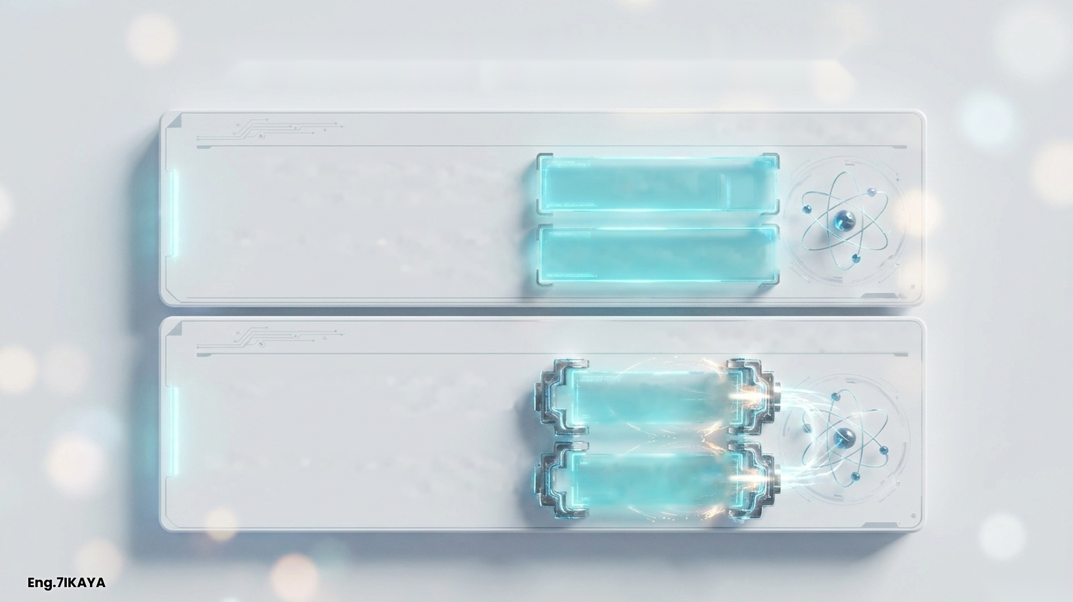
‏مهمة: أنت الكيميائي (الجزء الأول)
‏السؤال الأول (المصطلحات)
‏عدد الإلكترونات التي تفقدها أو تكتسبها أو تشارك بها الذرة...
‏[التكافؤ]
‏الأشكال التي توضح إلكترونات التكافؤ في صورة نقاط...
‏[الترتيب الإلكتروني النقطي]
‏السؤال الثاني (اختر الإجابة الصحيحة)
‏عدد إلكترونات التكافؤ لعنصر يقع في المجموعة (17):
[7]
‏أحد الذرات التالية تصل للاستقرار عن طريق فقد إلكترونين:
[₁₂Mg]

Slide 14
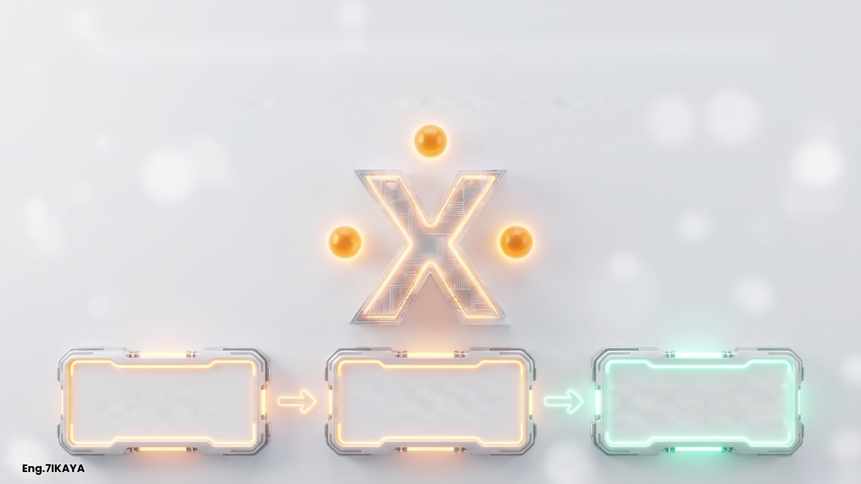
‏مهمة: أنت الكيميائي (الجزء الثاني - الذرة الغامضة)
‏السؤال الثالث: عنصر مُمثَّل يحتوي ترتيبه النقطي على 3 نقاط فقط.
‏الدليل الأول:
‏3 نقاط = 3 إلكترونات تكافؤ.
‏الاستنتاج (رقم المجموعة):
‏يقع في المجموعة (13).
‏الحكم النهائي:
‏يفقد 3 إلكترونات ليصل للاستقرار، ويصبح كاتيوناً موجباً (3+).

Slide 15
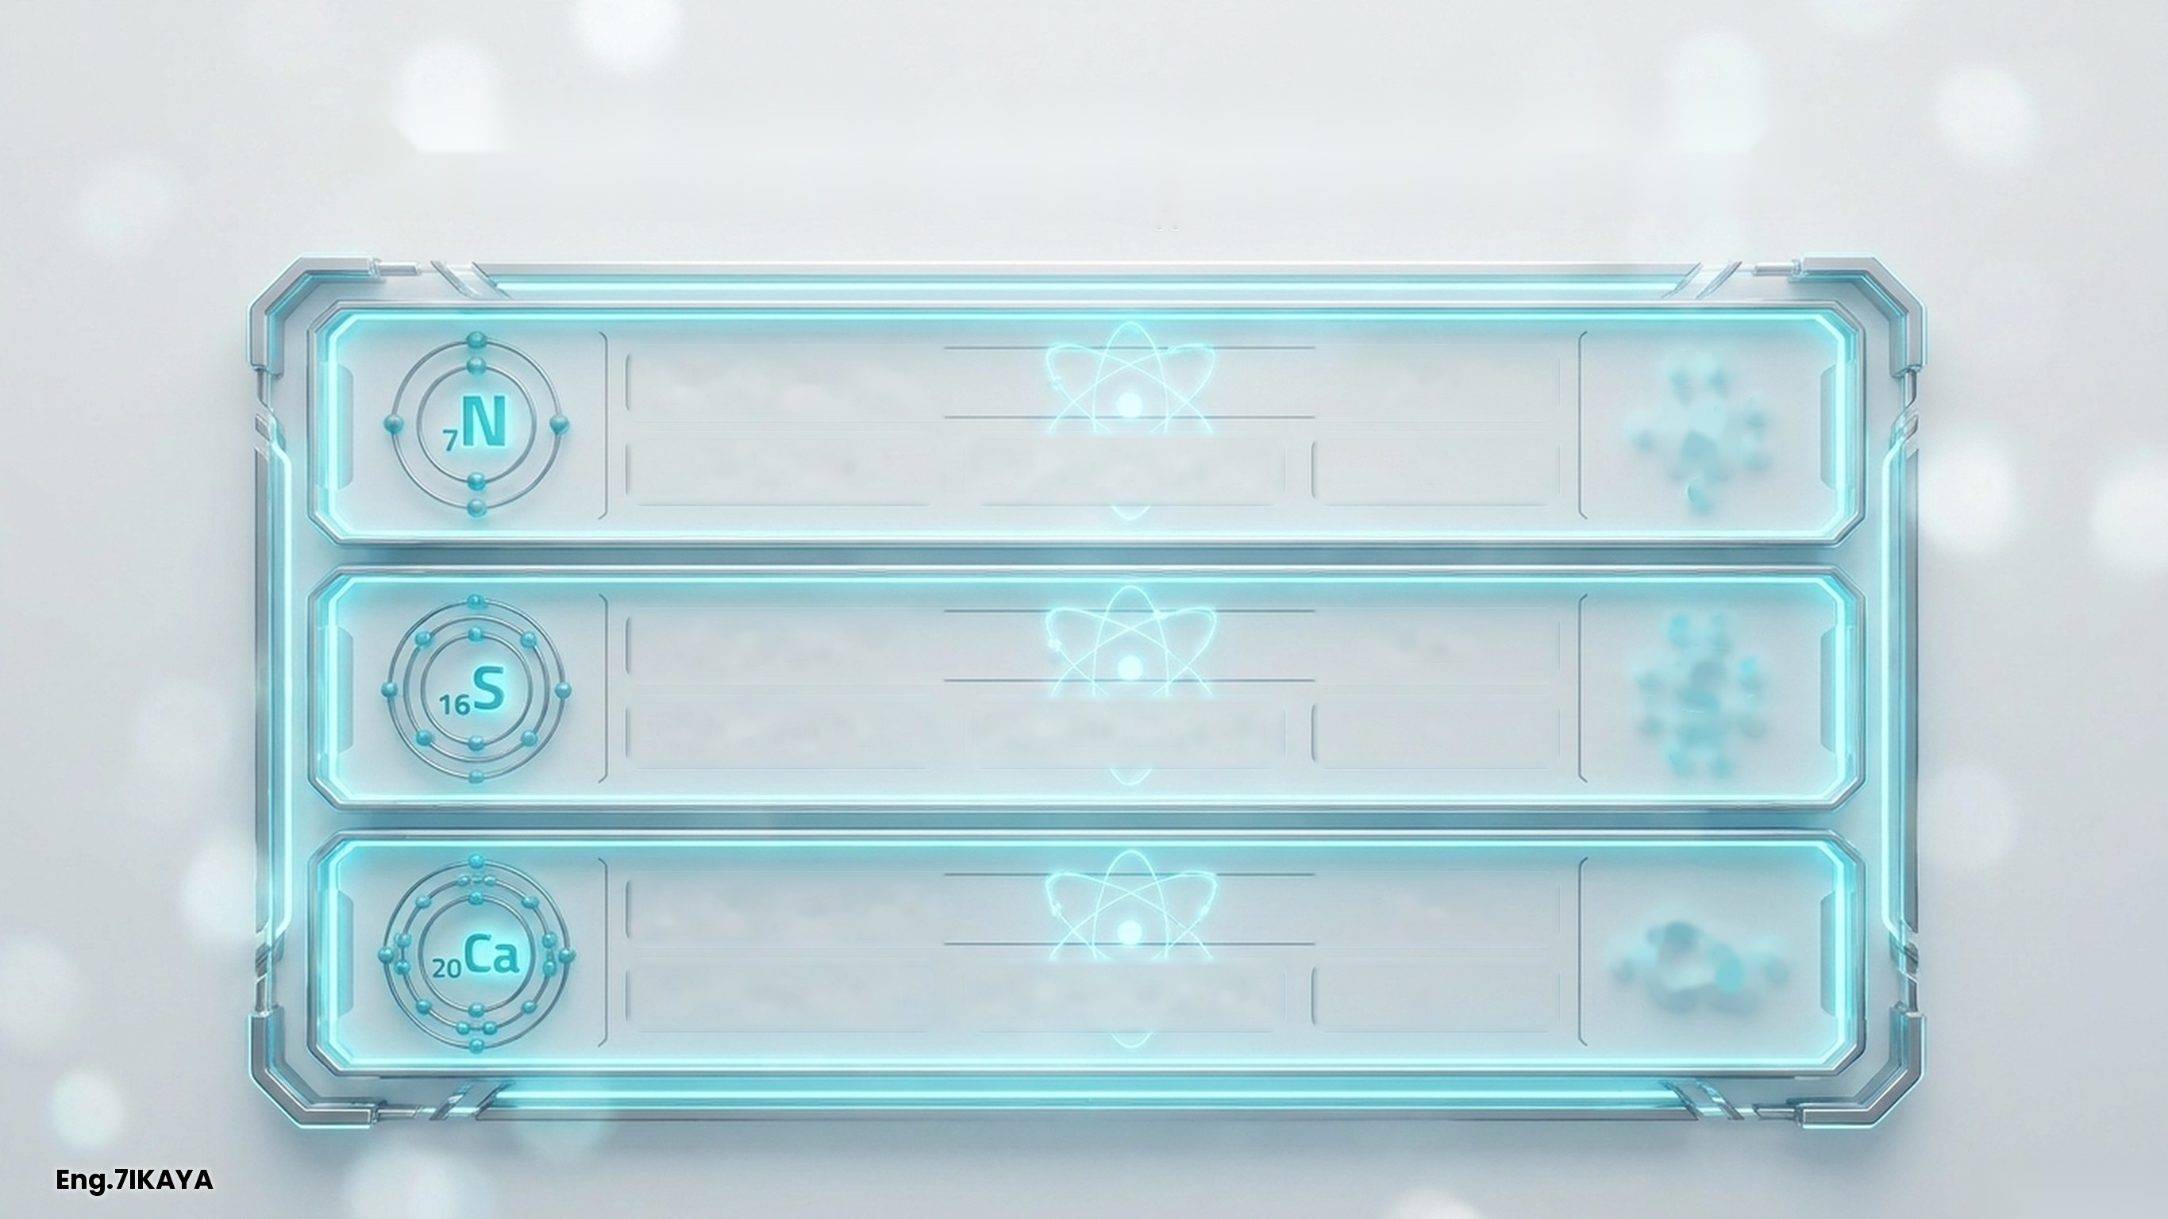



‏المخطط النهائي: تحقق مما تعلمت
‏النيتروجين (_{‎7}N‎)
‏التكافؤ:
‏الترتيب: 2,5
‏إلكترونات التكافؤ: 5
3
‏الكبريت (_{‎16}S‎)
‏التكافؤ:
‏الترتيب: 2,8,6
‏إلكترونات التكافؤ: 6
2
‏الكالسيوم (_{‎20}Ca‎)
‏التكافؤ:
‏الترتيب: 2,8,8,2
‏إلكترونات التكافؤ: 2
2

Slide 16

‏استقرار الكون يبدأ من هنا
‏يتماسك العالم المادي من حولنا بفضل سعي الذرات الدائم للوصول إلى الاستقرار عن طريق فقد الإلكترونات أو اكتسابها أو المشاركة بها.
‏لقد أصبحت الآن تمتلك المخطط الهندسي لفهم المادة!

